Slide 1



Slide 2
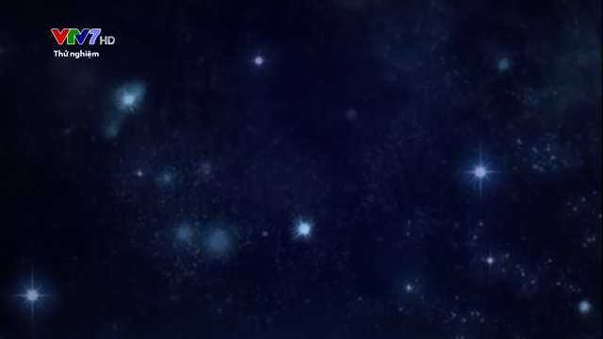

Slide 3
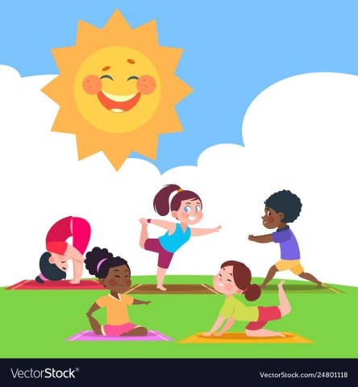
7
THẾ GIỚI TRONG MẮT EM
Bài
3
NGÀY MỚI BẮT ĐẦU

Slide 4
5
Chọn từ ngữ để hoàn thiện câu và viết câu vào vở
mặt trời
hót
gáy
tia nắng
lục tục
Những (…………) buổi sáng mở đầu một ngày mới.
b. Mấy chú chim chích choè đang (…..) vang trên cành cây.
Notes:
GV cho hs chọn từ. HS chọn vào từ nào thì GV nhấp vào từ đó. Nhấp đúng từ “quây quần” thì nó sẽ di chuyển về chỗ trống. Sau đó enter là câu mẫu viết vở sẽ xuất hiện

Slide 5
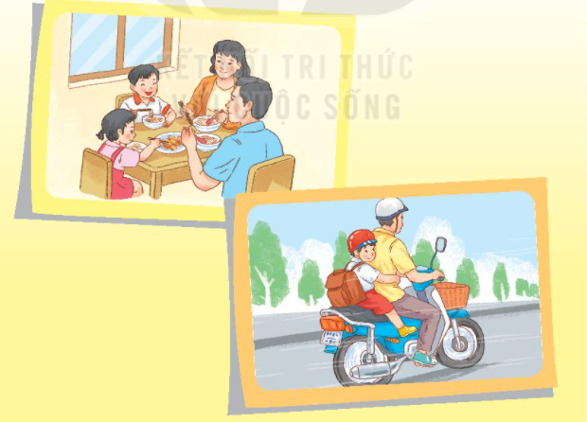
6
Quan sát tranh và dùng từ ngữ trong khung để nói theo tranh
buổi sáng bố mẹ em
Notes:
GV linh động tổ chức HĐ

Slide 6
9
Hát một bài và cùng nhau vận động theo nhịp điệu của bài hát

Slide 7
Dặn dò:
Xem lại bài từ trang 128 đến trang 131.
Chuẩn bị bài mới Hỏi mẹ (trang 132).

Slide 8
Mời thầy cô tham gia nhóm chia sẻ tài liệu: https://www.facebook.com/groups/443096903751589 Zalo: 0916604268 Nếu phát hiện lỗi sai nào, phiền thầy cô chụp ảnh và báo lại giúp mình nhé! Trân trọng!

